Slide 2
Notes:
Mål for leksjonen

Slide 3
Utdanningssystemet – Para Pro
Utdanningsprogram utviklet i Norge.
Det internasjonale luftsportforbundet FAI’s IPPI system bygger på det norske Para Pro systemet.
Norsk flygebevis som oftest benyttes i utlandet for å utøve paragliding, men en del land krever at du har et IPPI bevis også.
Utdanningsløpet er laget med tanke på gradvis tilnærming av kompetanse og ferdigheter, i tillegg til holdninger og ansvarsfølelse.
Øverste myndighet i Norge, Luftfartstilsynet, har gitt Norges Luftsportforbund (NLF) ansvaret for å regulere paraglider aktivitet og utdanning i Norge.
Det er ulovlig etter Norsk lov å fly uten kompetansebevis!
Notes:
På samme måte som at det er ulovlig å kjøre bil uten sertifikat er det ulovlig å fly uten kompetansebevis. Kan være greit å nevne, da veldig mange ikke er klar over dette før kurs. Det er ikke som dykking, kiting, eller andre uregulerte sporter i Norge.
Siden vi befinner oss i et luftrom som også benyttes av andre (f.eks. kommersiell trafikk, Norwegian, SAS, luftambulanse, etc.) er det viktig at alle kjenner spillereglene. Det er dette utdanningen legger grunnlaget for (kan nok en gang for enkelthets skyld sammenlignes med vanlig sertifikat og trafikkregler).

Slide 4
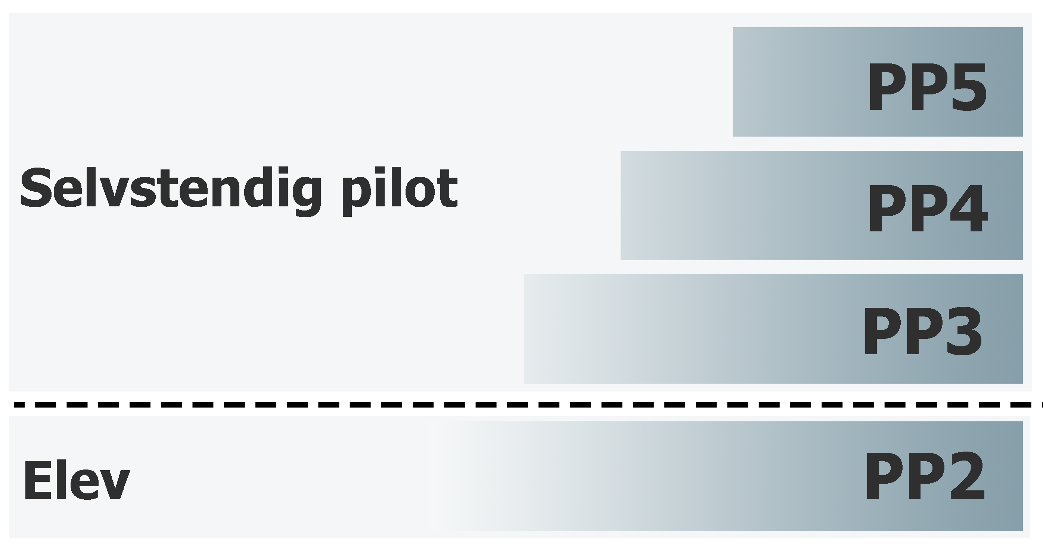
ParaPro - utdanningssystemet
Distanseflyging
Termikk- / avansert sveving
Flyging i løft / lett sveving
Høyde-/bakkegliding
Notes:
Utdanningsprogrammet er delt inn I 4 steg:
Forklar hva alle stegene innebærer.
Forklar årsaken og prinsippene for stegvis progresjon; grunnen er sikkerthet og at elevene skal trene på ferdigheter på sitt nåværende trinn.
Stegene skal sikre riktig progresjon og ikke for rask progresjon.
Forklar at hvert steg har egne krav, både for kunnskap og ferdigheter, som må godkjennes før neste steg (det er ikke bare antall flyturer som teller).
Dersom det blir spørsmål om hvor steg 1 er, PP1, så kan denne forklares som “bakkeglidningssteg” fra Hanggliderutdannelsen som dette er tatt utgangspunkt i.

Slide 5
Para Pro - utdanningssystemet
Notes:
Utdanningsprogrammet er delt inn I 4 steg:
Forklar hva alle stegene innebærer.
Forklar årsaken og prinsippene for stegvis progresjon; grunnen er sikkerthet og at elevene skal trene på ferdigheter på sitt nåværende trinn.
Stegene skal sikre riktig progresjon og ikke for rask progresjon.
Forklar at hvert steg har egne krav, både for kunnskap og ferdigheter, som må godkjennes før neste steg (det er ikke bare antall flyturer som teller).
Dersom det blir spørsmål om hvor steg 1 er, PP1, så kan denne forklares som “bakkeglidningssteg” fra Hanggliderutdannelsen som dette er tatt utgangspunkt i.

Slide 6
ParaPro 2 (PP2)
Formål:
“Føre eleven inn i paraglidersporten på en trygg måte med hovedvekt på start og landingstrening, samt enkel vingehåndtering“
Krav:
Bestå læringsmål for luftvett (airmanship), ferdigheter, kunnskap og erfaring.
Nivåets krav finnes i utdanningsprogrammet til NLF.
Rettigheter som PP2:
Fly glideflyging på steder eleven har fått utsjekk på.
Husk at dette er et elevstadie. Man er ikke selvstendig flyger som PP2.
Notes:
Presisere at dette steget er et elevstadium. Man er altså ikke en selvstendig flyger.
Åpne utdanningsprogrammet fra NLF.no -> Her står komplett liste over krav, også de som ikke går direkte på ferdigheter
Nøkkelrestriksjoner som PP2:
Kan kun fly på steder hvor eleven har utsjekk av instruktør, eller flyger godkjent av instruktør for å foreta utsjekk.
Skal kun foreta bakkeglidning, start -> innflyging -> landing.
Årlig fornyelse av elevbevis må godkjennes av instruktør.

Slide 7
ParaPro 3 (PP3) – Lett sveving
Formål:
“Øve på å ta selvstendige trygge avgjørelser, øve vingehåndtering og flyging i enkelt løft“
Nøkkelkrav:
Minimum 60 vellykkede flyturer fra elevstart eller ved opptrekk til høyde tilsvarende elevstart.
Minimum 10 flytimer.
Minimum 3 turer i løft på over 20 minutter.
Totalt over 2 flytimer i løft.
Ha fløyet på minimum 5 forskjellige flysteder.
PP3 er en selvstendig flyger og kan fornye flygebevis uten instruktørgodkjenning dersom man oppfyller aktivitetskravene.

Slide 8
ParaPro 4 (PP4) – Avansert sveving
Formål:
“Øve flyging i forskjellige former for løft, samt å forberede seg på å begynne med selvstendig distanseflyging og konkurranseflyging“.
Nøkkelkrav:
Minimum 40 flytimer.
Minimum 5 flytimer på hang.
Minimum 3 turer på over 1 time i termikk.
Innehatt kompetansebevis PP3 i minimum 12 måneder.
Gjennomført sikkerhetskurs.
Notes:
Forklar hva et sikkerhetskurs er.
Akroutsjekk mulig

Slide 9
ParaPro 5 (PP5) - Distanseflyging
Formål:
“Videreutvikle seg som selvstendig flyger på en trygg måte, for eksempel ved distanseflyging og konkurranseflyging“.
Nøkkelkrav:
Minimum 80 flytimer.
Minimum 5 forskjellige distanseturer med bruk av flere løftkilder og med trygg utelanding.
Notes:
Forklar ordet utelanding.
Vi har også PP5A (akro)

Slide 10
Fornyelse / gjenopptagelse
Gyldig kompetansebevis krever:
Medlemskap i NLF.
Medlemskap i HPS.
Medlemskap i klubb tilsluttet NLF (e.g. BHPK, Voss HPK, OPK).
Obligatorisk ulykkes- og ansvarsforsikring i henhold til NLFs kollektive ordning.
Minimumskrav fornyelse PP2:
PP2 fornyes (eller gjenopptas) med bekreftelse fra instruktør om at eleven innehar nødvendig luftvett, ferdigheter og kunnskaper for gjeldende trinn.
Minimumskrav for egenfornyelse (PP3-PP5):
5 timer eller 20 turer siste 12 måneder.
Notes:
Man fornyer et gyldig bevis og gjenopptar et som er utløpt – ALLE bevis utløper 31/12 hvert år.
Kan sammenlignes med å ha bil:
Årsavgiften tilsvarer kontingent som betales til forbundet.
Ansvar/kasko-forsikring (ref. bil analogi) tilsvarer forsikringen fra NLF.
For PP2 bør alle turer logges i Flightlog. Dette brukes som grunnlag for fornying.
Forklar de ulike typer forsikring: Utvidet dekning og reiseforsikring.
PP2 fornying er en subjektiv vurdering av eleven. Bør derfor godkjennes av instruktør som kjenner elev godt.
Hva skjer med utgått elev-/flygebevis? (SS 3.1.5.)
Kompetansebevis som er utløpt skal vurderes i hvert enkelt tilfelle og kan gjenopptas med bekreftelse fra instruktør om at utøveren innehar nødvendig luftvett, ferdigheter og kunnskaper. Medlemskap og forsikring skal være betalt, før ferdigheter kan vurderes. Hvis kompetansebeviset er utløpt for mer enn 2 år siden skal det i tillegg avlegges teoriprøve, dersom dette er et krav for å oppnå kompetansen. I tvilstilfeller anbefales det at kompetansetrinnet reduseres.

Slide 11
Kompetansebevis
Gyldig for ett kalenderår av gangen, fra 1. januar til 31. desember.
Fornyelse for neste år kan gjøres fra 1. november til og med 31. desember.
Utløpt kompetansebevis gjenopptas med godkjenning fra instruktør.
Kun gyldig sammen med betalt kontingent (NLF/HPS), forsikring og klubbtilhørighet.
Kompetansebevis finnes på Min Idrett.
Kompetansebeviset er elektronisk.
Internasjonalt kompetansebevis (IPPI card) kan bestilles hos NLF medlemsservice dersom nødvendig (e.g. dokumentasjon for flyging i utlandet).
Notes:
Logg på Min Idrett og vis hvor kompetansebeviset befinner seg (Kurs -> Oppnådd kompetanse).
Kompetansebevis for PP2 er et elevbevis, mens kompetansebevis for PP3-5 er flygebevis.
IPPI card bestilles hos medlemsservice (minidrett@nlf.no)
OBS OBS OBS ! - Husk å sjekke at du faktisk får et kompetansebevis hver gang du har søkt om en utstedelse eller fornyelse/gjenopptagelse

Slide 12
Krav til utstyr
Hjelm som er sertifisert etter EN 966 (luftsport) eller EN1077 A & B, ASTM2040, SNELL rs98 (snøsport) skal benyttes.
Dempende ryggbeskyttelse anbefales sterkt (skum/airbag).
Ved tandemflyging, akroflyging, motorflyging og FAI konkurranser er det påbudt med nødskjerm(er).
Ski, kameraer og annet løst utstyr skal sikres fast i seletøy/klær/sko.
Vinger og seletøy skal være produsert for hang-, para- eller speedgliding.

Slide 13
Krav til flysted, flyforhold og utstyr på PP2 trinnet
Utsjekk på nytt sted:
instruktør eller en flyger elevens instruktør mener er kvalifisert til å kunne gi en slik utsjekk.
Vindstyrke:
Elever skal ikke fly i mer enn 5 m/s vind, målt som sterkeste kast i en 10 minutters periode.
Vinge og seletøy skal være godkjent av instruktør.

Slide 14
Logging av flyturer
Vi anbefaler å bruke flightlog.org til å logge alle flyturer vi tar.
Brukes av instruktører for å sjekke at du oppfyller kravene til å fornye eller
gjenoppta et elev-/flygebevis.
Dokumenterer erfaring for utsjekk til høyere kompetansenivå.
Følg med på egne og andres turer.
Brukes for å levere hendelsesrapport.
Les om starter og flysteder.
Man er pålagt å føre logg for å kunne dokumentere at man oppfyller krav til fornyelse. (BSL D 4-7)
Sist, men ikke minst, det er gøy å se tilbake på egne turer.
Notes:
Hent frem flightlog og vis elevene hvordan denne siden virker.
Oppfordre til å bruke kommentarfeltet for egen del, samt at man kan lese andres kommentarer på flyforhold og annet.

Slide 15
Hendelsesrapportering
“Hendelser som har medført skade eller fare for skade på mennesker, utstyr eller tredjeparts eiendom skal rapporteres til NLF/HPS”
Hendelser rapporteres i Flightlog:
Næruhell:
Hendelse som ikke har medført skade på utøver, utstyr eller tredjeparts eiendom, men skade var nær ved å skje. (Og luftromsbrudd)
Uhell:
Skade på utøver, utstyr eller tredjeparts eiendom. Kun ubetydelig personskade uten behov for legebehandling eller førstehjelp.
Ulykke:
Legemsskade på utøver eller tredjepart med behov for legebehandling eller førstehjelp, eventuelt arbeidsufør minst én dag.

Slide 16
Regulering av paragliding i Norge
Utøvelse av paragliding er styrt av Norsk lov i forskriften BSL D4-7:
Fastsatt av Luftfartstilsynet – øverste organ ansvarlig for Norsk luftrom.
Regulerer all flyging med paraglider i Norge.
Paragliding kan kun utføres av utøver tilknyttet organisasjon med godkjent sikkerhetssystem.
NLF (og tilknyttede klubber) har et godkjent sikkerhetssystem (finnes på nlf.no).
BSL D4-7 gir at flyging skal foregå under VFR-forhold (BSL F1-1).
BSL D4-7 gir at flyging skal skje i samsvar med reglene i forskrift om lufttrafikkregler (BSL F1-1) så langt de passer.
Notes:
Forklar ordet BSL. Hent frem lovteksten fra lovdata, og gå raskt gjennom denne: https://lovdata.no/dokument/SF/forskrift/2010-01-05-1
Gå gjennom et par viktige momenter I dette regelverket:
Gyldighetsområde: Norge.
Vise til henvisningen til sikkerhetssystemet som står I loven, og presisere forskjellen på informasjonen I disse to.
Må være medlem av organisasjon med godkjent sikkerhetssystem (NLF).
Minstealder: ha fylt 15 år (tillatelse av begge foresatte frem til 18 år)
Forklare at forskriften ikke detaljerer hvordan flyging skal foregå, dette er det sikkerhetssystemet vårt som gjør.
Forklare at forskriften ikke detaljerer utdanning av flygere, dette er det utdanningskompendiet som gjør.
Forklar hva sikkerhetssystemet er. Hent opp sikkerhetssystemet på NLF.no.

Slide 17

Visuelle flyregler (VFR)
Nøkkelpunkter:
Ikke fly i kontrollert luftrom.
Sikt: 5 km under 10.000 fot/1500 m under 3000 fot.
Avstand til skyer: 1500 m horisontalt, 300 m vertikalt.
Minimumshøyde over bebygde områder og folkemengder: 300 m over det største hinderet innen en radius på 600 m fra luftfartøyet (paraglideren).
Ikke tillatt å fly etter solnedgang.
VFR betyr at en flyger kan navigere uten hjelp av instrumenter eller dirigering fra flygeledere.
Hvordan kan vi gjøre oss mer synlig i lufta dersom vi er usikker på om andre ser oss?
Notes:
Presisere at alle disse reglene er laget for motoriserte farkoster med en høyere hastighet i tankene – dermed er ikke alle tilpasset paraglider. (Som ikke er et luftfartøy strengt tatt – men reglene gjelder)
Reglene vil derfor i stor grad bli brutt av distanseflygere. Må være svært oppmerksom på dette når vi beveger oss i nærheten av f.eks. skyer.
Eksempelvis vil man på noen plasser starte i nærhet av skyer, og nærmere enn 300 m, e.g. lavt skydekke.
Hent opp og vis relevant lovtekst: https://lovdata.no/dokument/LTI/forskrift/2003-02-07-252
Forklare at vi har to typer lufttrafikk grupper som hver har sine regler, IFR og VFR:
IFR: Luftfartøy som flyr med instrumenter og følger instrument flyregler (IFR).
VFR: Luftfartøy uten instrumenter der fartøyet navigeres med synet. Disse flyr under Visuelle flyregler (VFR).
Forklar hvordan vi kan gjøre oss synlig i lufta ovenfor andre: F.eks. krappe svinger / 360. Kan gjøres dersom vi er usikker på om andre har observert oss.
Spørsmål: Hvordan kan vi gjøre oss mer synlig i lufta dersom vi er usikker på om andre ikke ser oss?
Kan ta krappe 360 svinger. Det øker sjansen for at andre ser oss.
Velge en fargerik vinge slik at man ikke like lett går i ett med landskapet.
Husk å anta at andre ikke kan se deg. Fly bort fra området dersom annen aktivitet som helikopter ankommer.

Slide 19
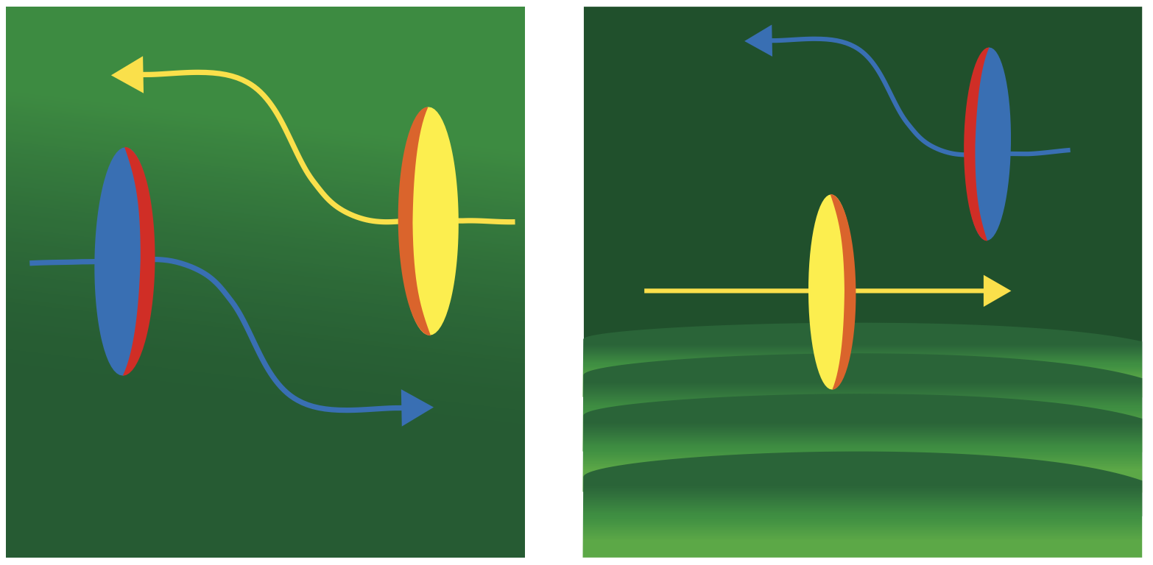
Vikepliktsregler
Møtende paraglidere (og hang-/speedglidere) skal vike til høyre for hverandre.
Paraglider som flyr over andre i høyden, skal vike for de under.
Dersom man flyr langs hindringer, e.g. langs en fjellside, skal den som har hindringen på sin venstre side vike ut og bort fra fjellsiden.
Notes:
Forklare hvorfor man skal vike for de under. Lett å se ned, ikke lett å se opp -> man har ikke kontroll på det som skjer over seg. (Husk dette er en ‘gentlemannsregel’ og ikke lovfestet som plikten til å vike til høyre)
(Om man tar igjen noen på heng skal man fly forbi på innsiden)
Spørsmål: Er det forskjell på hvem som skal vike av en paraglider og en hangglider?
Denne om omformuleres litt !!!! Noe er faktiske vikepliktsregler – noe er gentlemannsregler

Slide 20
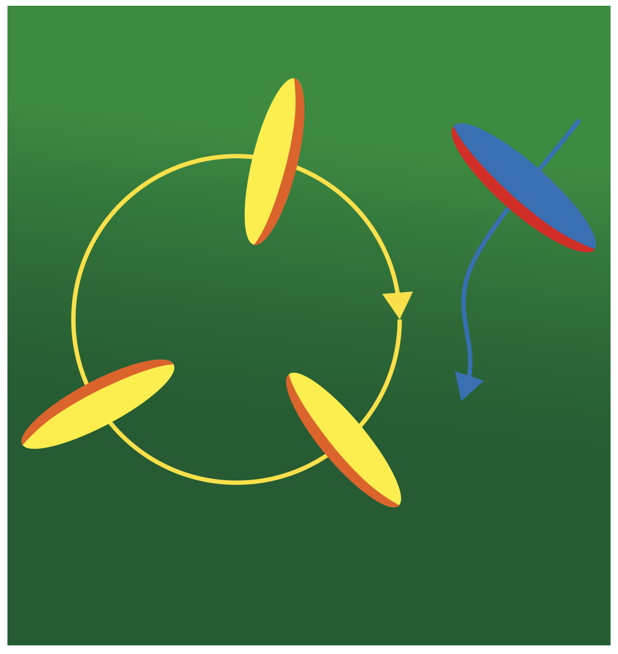
Vikepliktsregler (termikk)
Paraglider som flyr over andre i høyden, skal vike for de under.
Alle svinger samme vei i en termikkboble.
Førstemann inn i en termikkboble bestemmer veien.
Under konkurranser bestemmes retning på forhånd, hvor det deretter byttes fra dag til dag.
Notes:
Husk igjen at dette er gentlemannsregler vi velger å følge – om du noensinne mistenker at noen ikke kommer til å overholde dem, så vik til høyre og gi plass for hvem som helst som kommer fra høyre, selv i termikk.
Kan starte med å forklare hvordan termikkflyging foregår , altså at man sirkler seg oppover på varmluften, dersom denne type flyging ikke allerede er forklart i «praktisk flyging» gjennomgang.
Her er det viktig at alle sirkler samme vei for å unngå kollisjoner!
Alle skrur samme vei i en termikkboble
Førstemann inn i termikkbobla bestemmer svingretning
Konkurranseflyging: Én svingretning frem til luftstart, bytter fra dag til dag
Gi god plass når du går inn i en termikkboble

Slide 21
Hva er et «luftrom»?
Notes:
Et luftrom er et avgrenset rom over jordens overflate som brukes til luftfart.

Slide 22
Luftrom
Alt over bakken er delt inn i avgrensede områder (bokser) kalt "luftrom".
Luftrommet er delt inn i klasser (A til G).
En klasse er ett sett med regler som gjelder for et luftrom.
Basert på ICAO sitt klassifiseringssystem (International Civil Aviation Organization).
Klassene går fra A til G, hvor A er det mest restriktive og G er det minst restriktive.
Klasse A til E er kontrollert luftrom.
Klasse F og G er ukontrollert luftrom.
Luftrommene er visualisert på et Flykart, et ICAO kart.
Notes:
Kontrollert luftrom betyr at luftrommet er overvåket av ATC (kontrolltårn).
Et typisk ICAO kart kan sees i illustrasjonen til høyre i presentasjonen over.

Slide 23
Luftromsklasser
Klasse A til D:
Kontrollert luftrom.
Må ha radiokontakt med ATC (kontrolltårn på flyplassen).
Har ikke lov å fly her med paraglider.
Klasse E:
Kontrollert luftrom, men VFR flyging tillatt.
Kan fly paraglider i dette luftrommet med nødvendige tillatelser.
Notes:
Her vil man kunne få tillatelse fra ATC til å fly i noen kontrollert luftrom (CTR, TMA)

Slide 24
Luftromsklasser
Klasse F:
Ukontrollert luftrom.
Flyging på VFR eller IFR.
Flygekontrolltjenesten vil forsøke å skille IFR- og VFR fartøyer.
Klasse G:
Ukontrollert luftrom.
Flyging på VFR eller IFR.
Ingen kontroll av flykontrolltjenesten.
Vi kan fly paraglider i klasse G luftrom (unntatt TIZ/TIA).
Notes:
For klasse G luftrom er derfor alle berørte parter (alle som befinner seg i lufta) prisgitt at spillereglene følges. Man må være våken og observant.

Slide 25
Kontrollområder
CTR (Control Traffic Region):
Området rundt en flyplass hvor kontrolltårnet kan se flytrafikk.
Strekker seg fra bakkenivå til en gitt høyde.
TMA (Terminal Manoeuvring Area):
Området rundt en større flyplass. Har typisk mye trafikk.
Beregnet bruk for innflygning og utflygning.
Er vanligvis over CTR.
CTA (Control Area):
Kontrollert luftrom. Ligger vanligvis over/rundt TMA.
Notes:
Luftrom klassifisering: https://en.wikipedia.org/wiki/Airspace_class

Slide 26




CTA
TMA
TIA
CTR
TIZ
Notes:
Vi har som utgangspunkt ikke lov å fly i kontrollert luftrom. Som paraglider flygere må vi gjøre oss kjent med luftrommene der vi skal fly, og unngå disse.
Hent opp oversikt over Norske luftrom her (vis gjerne luftrom på steder vi skal fly i løpet av kurset):
- http://luftrom.info/viewer.html#8/59.860/6.378/
- Man finner også luftromsinfo her: https://www.ippc.no/ippc/index.jsp

Slide 27
Luftsportsområde
Midlertidig åpning av et avgrenset luftrom for å bedrive luftsport.
Brukt eksempelvis under arrangementer og konkurranser.
Brukt av faste aktivitetsområder, men som brukes sjelden, e.g. seilflyklubber, fallskjermdropp.
Må koordineres med flygetjenesten (kontrolltårnet) for aktuelt luftrom.
Aktiveres ved behov.
Vanlig flytrafikk vil da bli omdirigert for ikke å havne i dette området.
Notes:
OBS OBS – DISSE FORSVINNER 1/12/2023 OG ERSTATTES TROLIG AV FAREOMRÅDER MED FORHÅPENTLIGVIS SAMME PROSEDYRE FOR BRUK
Her kan kan finne frem luftsportsområder i kart som eksempler, for eksempel fallskjerm dropp-området til Voss, etc.
Luftsportsområder finnes i denne oversikten: https://ais.avinor.no/no/AIP/View/116/2022-07-14-AIRAC/html/eAIP/EN-ENR-5.5-en-GB.html
Det er imidlertid enklere å visuelt se disse her: https://luftrom.info/viewer.html#4/65.50/17.00/

Slide 28
Ikke-kontrollert luftrom
Flytrafikken styres ikke av et kontrolltårn. Flygerne tar her selv avgjørelser basert på tilgjengelig informasjon.
En AFIS-enhet gir flygeinformasjons- og alarmtjenester til luftfartøyer for landing og avgang.
En AFIS-enhet er betjent av en AFIS-fullmektig.
Luftfartøyene tar egne valg, de er ikke kontrollert av flygeledere.
TIZ
Tilsvarer CTR på kontrollert flyplass.
TIA
Tilsvarer TMA for en kontrollert flyplass.
Notes:
AFIS enheter i Norge: https://no.wikipedia.org/wiki/AFIS-enhet
AFIS = aerodrome flight information service unit
AFIS-tjenesten styres av en AFIS-fullmektig som i motsetning til kontrollert luftrom, ikke styrer/kontrollerer lufttrafikken. Kun informasjon.
Typisk vil dette være kortbanenettet i Norge.
En AFIS-Enhet er en lufthavn som i utgangspunktet har mindre enn 10.000 flybevegelser (landinger og avganger) i året.
Ved flyplasser med mer trafikk enn 10.000 årlige flybevegelser (stamruteplassene) ytes det som regel flykontrolltjeneste, som da utøves av flygeledere og er en kontrollert enhet.
Alle flyplasser på det Norske kortbanenettet er AFIS-enheter.
Om kortbanenettet i Norge:
«Kortbanenettet i Norge et nettverk av kortbaneflyplasser, det vil si mindre flyplasser med korte rullebaner for fly. Det norske kortbanenettet er et resultat av politiske vedtak som ble gjort i 1960- og begynnelsen av 1970-årene. Målet var å imøtekomme kravet om bedre infrastruktur ute i distriktene, der det var stort ønske om etablering av flyplasser. De fleste flyplassene ble bygget ut i perioden 1968–1975»

Slide 29
NOTAM (NOtice To AirMen)
«Informasjon om viktige forhold som avviker fra en normal situasjon innen luftfart».
Eksempler kan være arbeid på en flyplass eller stenging av luftrom.
Innrapporteres til Avinor på en strukturert form og med spesifisert innhold.
Notes:
Se aktive NOTAM hos Avinor IPPC: https://www.ippc.no/.
F.eks. under sykkel-VM i Bergen ble luftrommet stengt med en NOTAM.
Typisk til paraglider stevner/konkurranser legges ut som NOTAM, slik at andre aktører er observant på økt aktivitet i området.

Slide 30
Notes:
Eksempel på NOTAM fra Bygland (Gamaveka – Paraglider vinsjing).

Slide 31
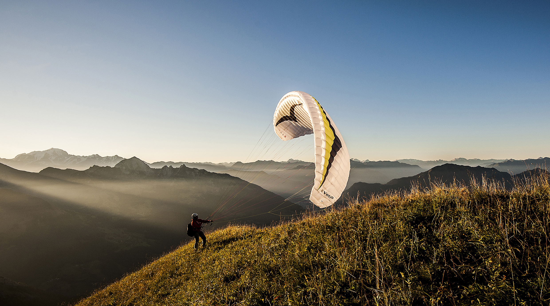

Spørsmål?

